Slide 1
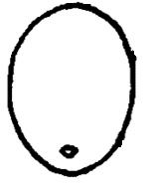
الزيتون

Slide 2
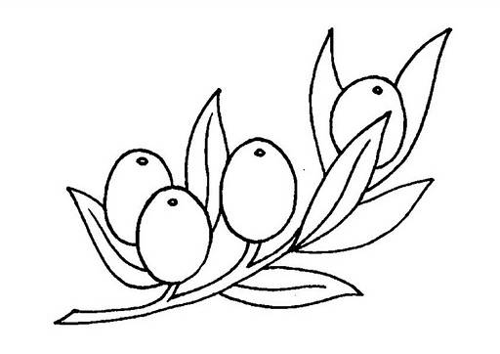
غُصن الزّيتون

Slide 3
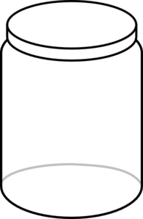
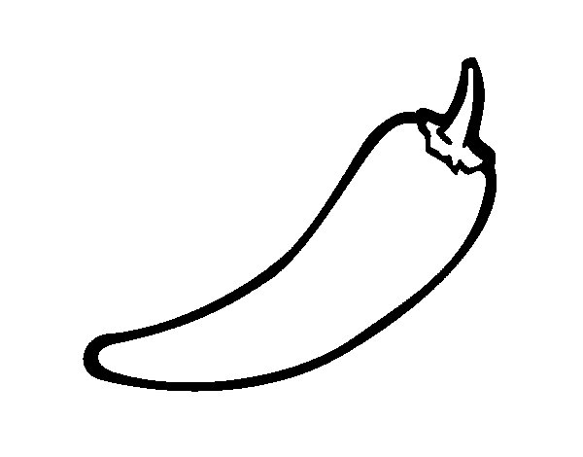

Slide 5
شجرة ______ لَون أوراقها: _____ لَون ثمارها: ______ مُنتجاتها:________ ______________ _____________
شجرة ______ لَون أوراقها: _____ لَون ثمارها: ______ مُنتجاتها:________ ______________ _____________

Slide 6
الزَّيْت
وَالزَّيْتون

Slide 7
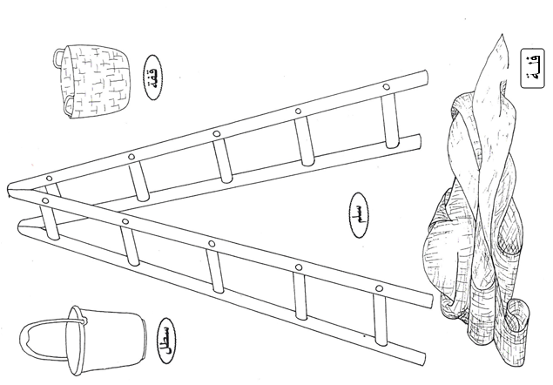

Slide 8
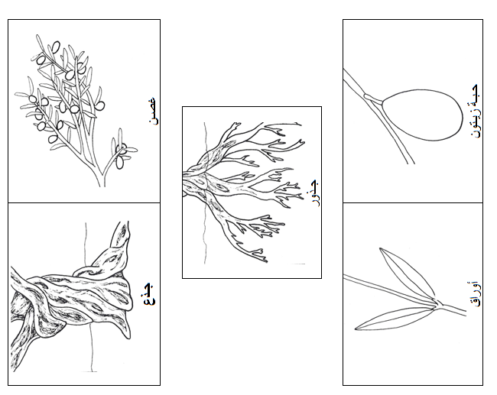

Slide 9
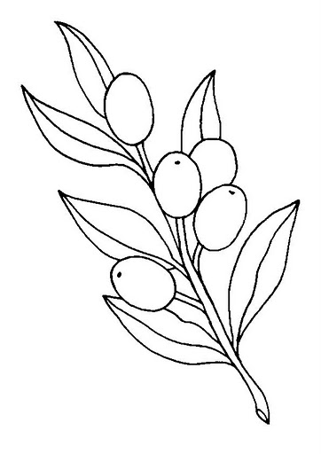

Slide 11
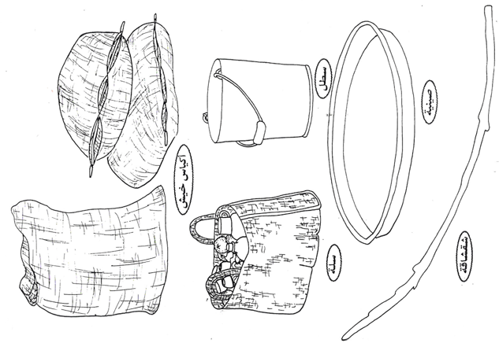

Slide 14
زيتون

Slide 15
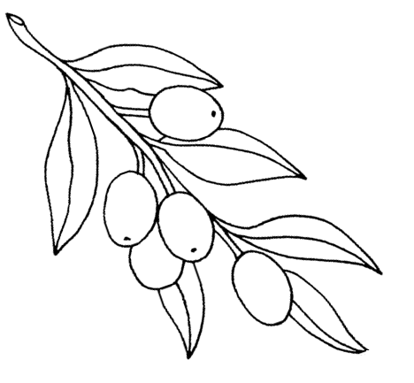
ز
زيتون

